Slide 1
Технічні засоби реабілітації та допоміжні технології

Slide 2
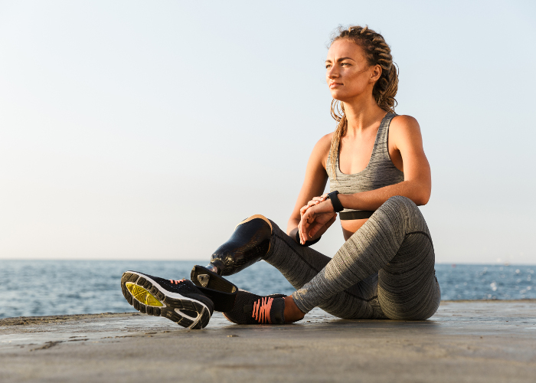
Мета навчальної дисципліни:
ознайомлення та обґрунтування способів використання існуючих технічних засобів реабілітації для покращення якості життя осіб з інвалідністю із ушкодженнями і дефектами опорно-рухового апарату, нервової системи, порушенням діяльності аналізаторів та інтелектуального розвитку.

Slide 3
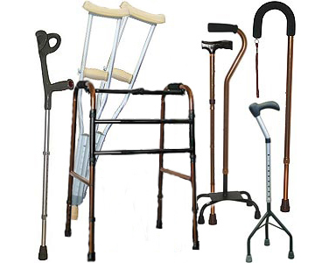
Завдання навчальної дисципліни:
Основними завданнями вивчення дисципліни є отримання студентоми навиків щодо вимог до технічних засобів у фізичній реабілітації, показань та протипоказань до використання, особливостей використання технічних засобів при різних нозологіях.

Slide 4
У результаті опанування навчальною дисципліною студенти повинні:
знати:
- особливості використання технічних засобів у фізичній реабілітації;
різновиди та призначення технічних засобів;
показання та протипоказання до застосування технічних засобів;
особливості використання технічних засобів із лікувальною чи профілактичною метою;
характеристику окремих засобів, які використовуються для відновлення функцій при уражені нервової системи та опорно-рухового апарату.
вміти:
формулювати проблему яка розглядається;
- визначити мету і завдання дослідження;
відбирати попередні знання, які необхідні для планування і виконання спостережень та інтерпретації його результатів.
підбирати для пацієнта той чи інший допоміжний засіб, враховуючи особливості захворювання;
оперувати принципами роботи новою сучасною апаратурою.

